Slide 1


Freins à l’usage du vélo utilitaire
Résultats du sondage et groupes de discussion :
Projet « Libérer le potentiel du vélo utilitaire »

Slide 2

Introduction
Objectif : Comprendre les freins à l’usage du vélo utilitaire, afin de guider la conception des ateliers et présentations offerts par la Coop Roue Libre.
Population visée : personnes nouvellement arrivées et étudiants en situation de précarité dans le secteur de Sainte-Foy.
Méthodologie : sondage (189 réponses) + 2 groupes de discussion (CAI et Ressource Espace Famille, mai 2025)
Diffusion sondage (partenaires connus) : Ressource Espace Familles, BRSE ULaval, École de langues ULaval, Cégep de Sainte-Foy, Association haïtienne de Québec, Carrefour d’Action Territoriale, Coop Roue-Libre (Facebook)
Création du sondage avec l’appui de Dominic Villeneuve (professeur adjoint de transport et mobilité à l’ÉSAD)

Slide 3
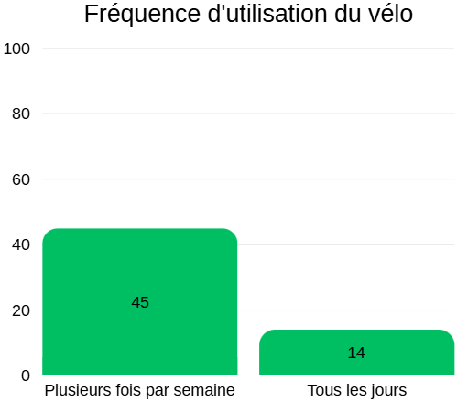

Situation actuelle
Sondage
35% des participants
affirment que le vélo ne fait pas partie de leurs habitudes de déplacements
Constats :
Pertinence du vélo comme moyen de transport fonctionnel dans le secteur.
Habitude à créer auprès de la population cible.
Usages principaux : loisirs, trajet domicile- études / travail, faire du sport, magasiner

Slide 4
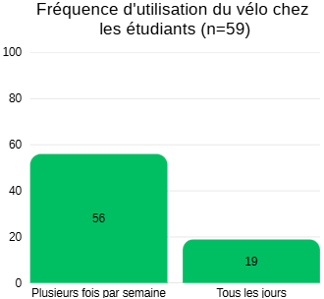
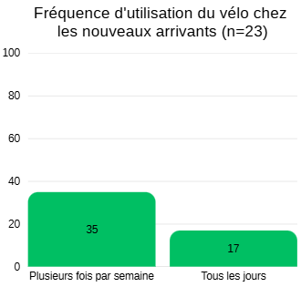
Situation actuelle

Slide 5

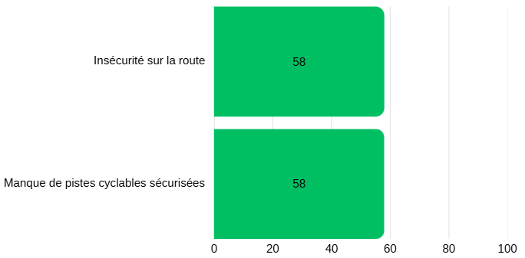
Obstacles identifiés à l’utilisation du vélo utilitaire
Inquiétudes liées à la sécurité routière et méconnaissance des règles
Sondage
Groupes de discussion
« Je ne connais pas les réglementations, les lois à propos de l'utilisation du vélo ici. »
« Je viens ici c'est pour regarder la manière de circulation du vélo ici, là où il faut circuler avec le vélo, là où il faut pas circuler avec le vélo. »
Ateliers d’initiation au vélo pour adultes (avec prêts et/ou dons de vélos).
Formations pratiques / théoriques sur le code de la route.
Campagnes de sensibilisation (auprès des automobilistes et élus).
Propositions

Slide 6
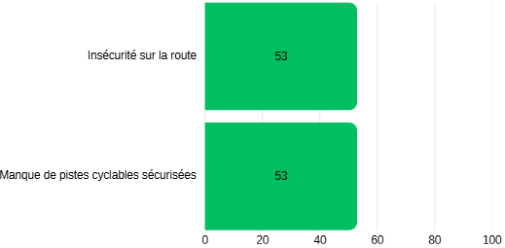
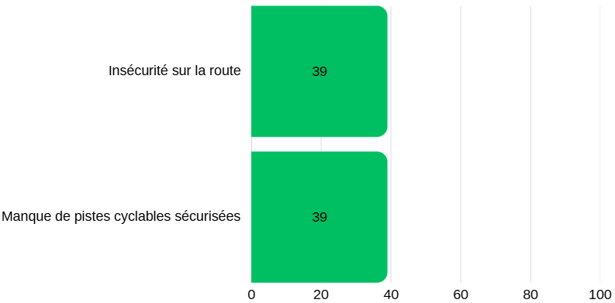
Obstacles identifiés à l’utilisation du vélo utilitaire
Inquiétudes liées à la sécurité routière et méconnaissance des règles
Sondage : résultats étudiants (n=59)
Sondage : résultats nouveaux arrivants (n=23)
Ateliers d’initiation au vélo pour adultes (avec prêts et/ou dons de vélos).
Formations pratiques / théoriques sur le code de la route.
Campagnes de sensibilisation (auprès des automobilistes et élus).
Propositions

Slide 7
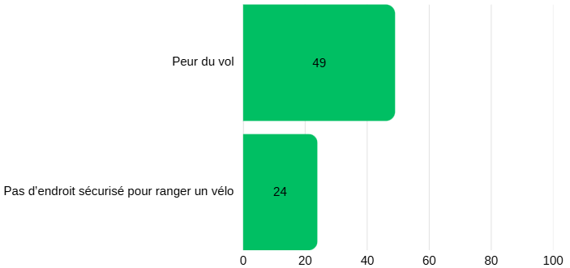

Obstacles identifiés à l’utilisation du vélo utilitaire
Manque de stationnements et d’infrastructures sécuritaires (peur du vol)
Sondage
Groupes de discussion
« On ne sait pas comment parquer. [...] Si il faut un cadenas pour qu'on ne vole pas. »
« Je peux le laisser à la rue ? Je ne sais pas. »
Créer des stationnements sécuritaires à certains endroits (ex : résidences universitaires)
Informer sur les emplacements existants à Québec durant été/hiver (ex : carte)
Don/prêt/vente de cadenas
Section « Sécuriser son vélo » dans les ateliers théoriques
Propositions

Slide 8
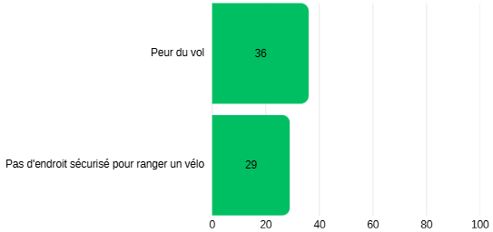
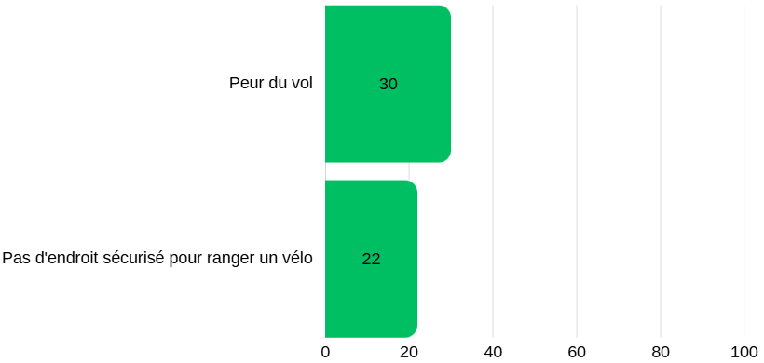
Obstacles identifiés à l’utilisation du vélo utilitaire
Manque de stationnements et d’infrastructures sécuritaires (peur du vol)
Sondage : résultats étudiants (n=59)
Sondage : résultats nouveaux arrivants (n=23)
Créer des stationnements sécuritaires à certains endroits (ex : résidences universitaires)
Informer sur les emplacements existants à Québec durant été/hiver (ex : carte)
Don/prêt/vente de cadenas
Section « Sécuriser son vélo » dans les ateliers théoriques
Propositions

Slide 9

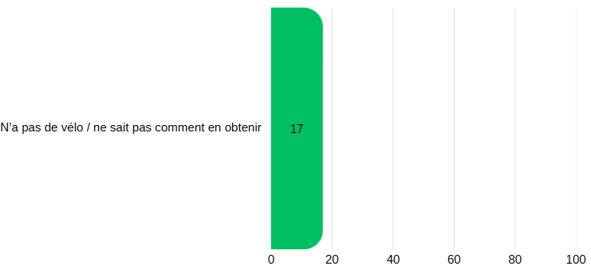
Obstacles identifiés à l’utilisation du vélo utilitaire
Manque de matériel et d’accès à des vélos
Sondage
Groupes de discussion
« Je veux prendre un vélo, acheter un vélo pour profiter ici. »
« J’aimerais aussi avoir un vélo parce que moi aussi je veux apprendre à pédaler. »
Don/prêt/vente de vélos à bas prix
Don/prêt/vente d’accessoires à bas prix (casques, sièges enfants, lumières, …)
Tirages de vélos ou accessoires pour les participants des ateliers
Propositions

Slide 10
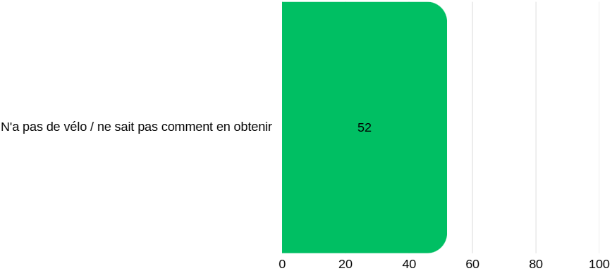
Obstacles identifiés à l’utilisation du vélo utilitaire
Manque de matériel et d’accès à des vélos
Sondage : résultats étudiants (n=59)
Sondage : résultats nouveaux arrivants (n=23)
Don/prêt/vente de vélos à bas prix
Don/prêt/vente d’accessoires à bas prix (casques, sièges enfants, lumières, …)
Tirages de vélos ou accessoires pour les participants des ateliers
Propositions

Slide 11
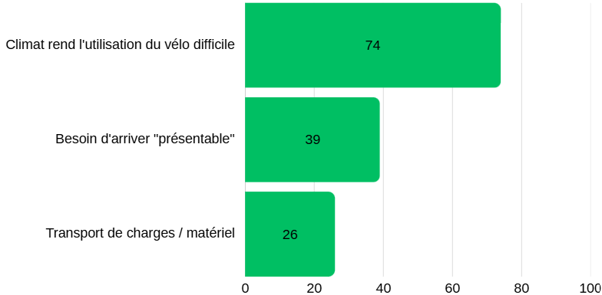
Obstacles identifiés à l’utilisation du vélo utilitaire
Contraintes physiques ou pratiques
Sondage
Section « Circuler en hiver » dans les ateliers théoriques
Section « Avantages du vélo utilitaire » dans les ateliers théoriques
Événements ludiques pour une culture vélo conviviale (concours, balades collectives, …)
Activités en famille et intergénérationnelles, avec des volets pour enfants
Propositions

Slide 12
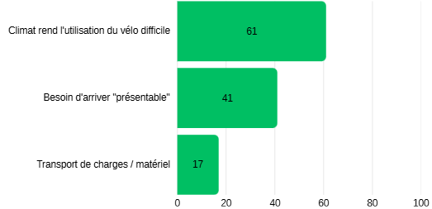
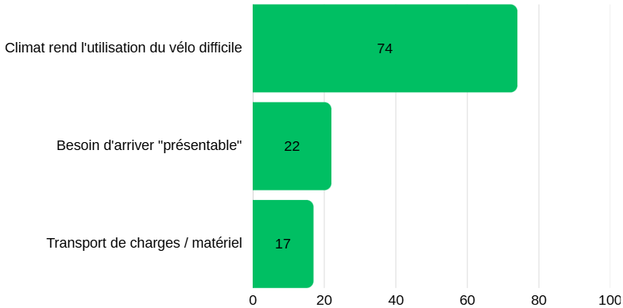
Obstacles identifiés à l’utilisation du vélo utilitaire
Contraintes physiques ou pratiques
Sondage : résultats étudiants (n=59)
Sondage : résultats nouveaux arrivants (n=23)
Section « Circuler en hiver » dans les ateliers théoriques
Section « Avantages du vélo utilitaire » dans les ateliers théoriques
Événements ludiques pour une culture vélo conviviale (concours, balades collectives, …)
Activités en famille et intergénérationnelles, avec des volets pour enfants
Propositions

Slide 13
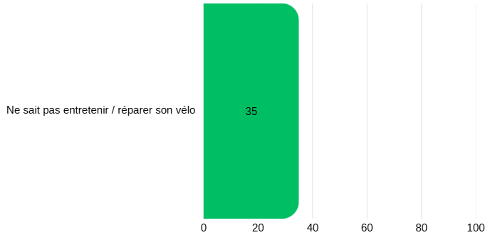
Obstacles identifiés à l’utilisation du vélo utilitaire
Manque d’autonomie dans l’entretien de son vélo
Sondage
Groupes de discussion
« Mon vélo, il y a problème. Je ne sais pas où je peux le réparer. »
Ateliers de mécanique vélo de base
Prêt/vente solidaire d’outils et de pièces
Propositions

Slide 14
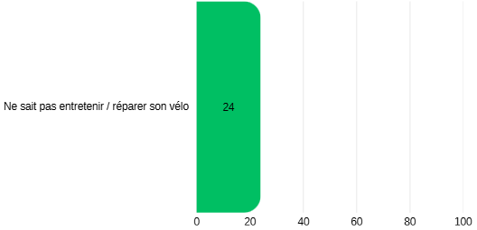
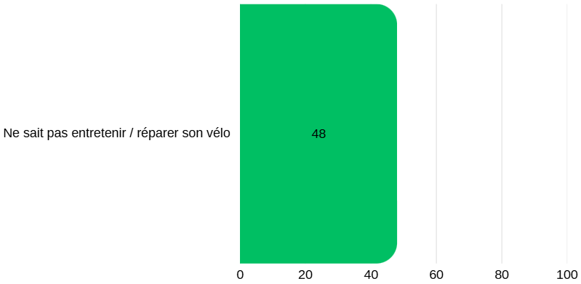
Obstacles identifiés à l’utilisation du vélo utilitaire
Manque d’autonomie dans l’entretien de son vélo
Sondage : résultats étudiants (n=59)
Sondage : résultats nouveaux arrivants (n=23)
Ateliers de mécanique vélo de base
Prêt/vente solidaire d’outils et de pièces
Propositions

Slide 15

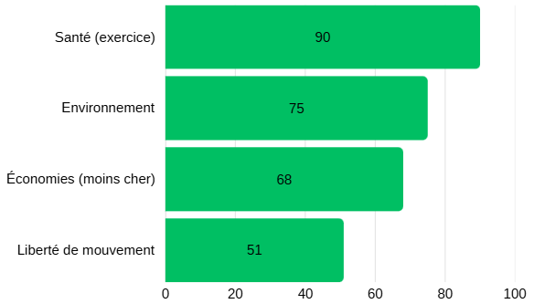
Motivations et bénéfices perçus du vélo utilitaire
Sondage (résultats >50%)
Groupes de discussion
« Je pense que c'est plus écologique aussi. »
« C'est le moyen de transport plus écologique, plus économique. [...] La liberté. »
« Si t'as un vélo tu peux te débrouiller. »

Slide 16
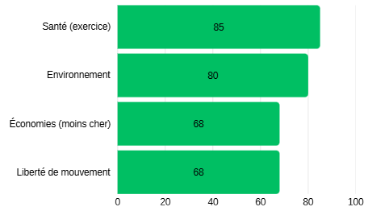
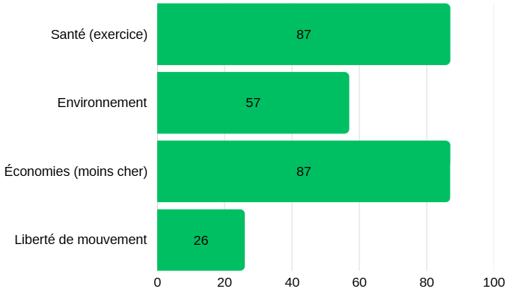
Motivations et bénéfices perçus du vélo utilitaire
Sondage : résultats étudiants (n=59)
Sondage : résultats nouveaux arrivants (n=23)

Slide 17
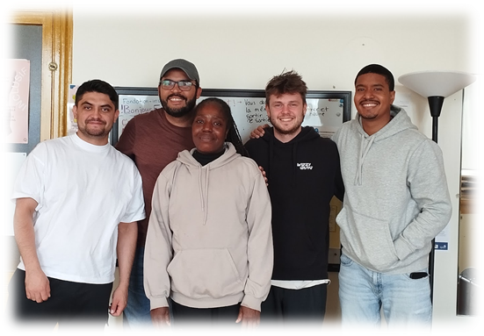
Recommandations pour les ateliers d’automne
Apprentissage du vélo (tout âge)
Ateliers sur le code de la route cycliste (théorique + pratique)
Apprentissage de la mécanique de base
Ateliers en soirée / fin de semaine
Prêts/dons/rabais pour vélos et accessoires
Activités conviviales (culture vélo positive)

Slide 18
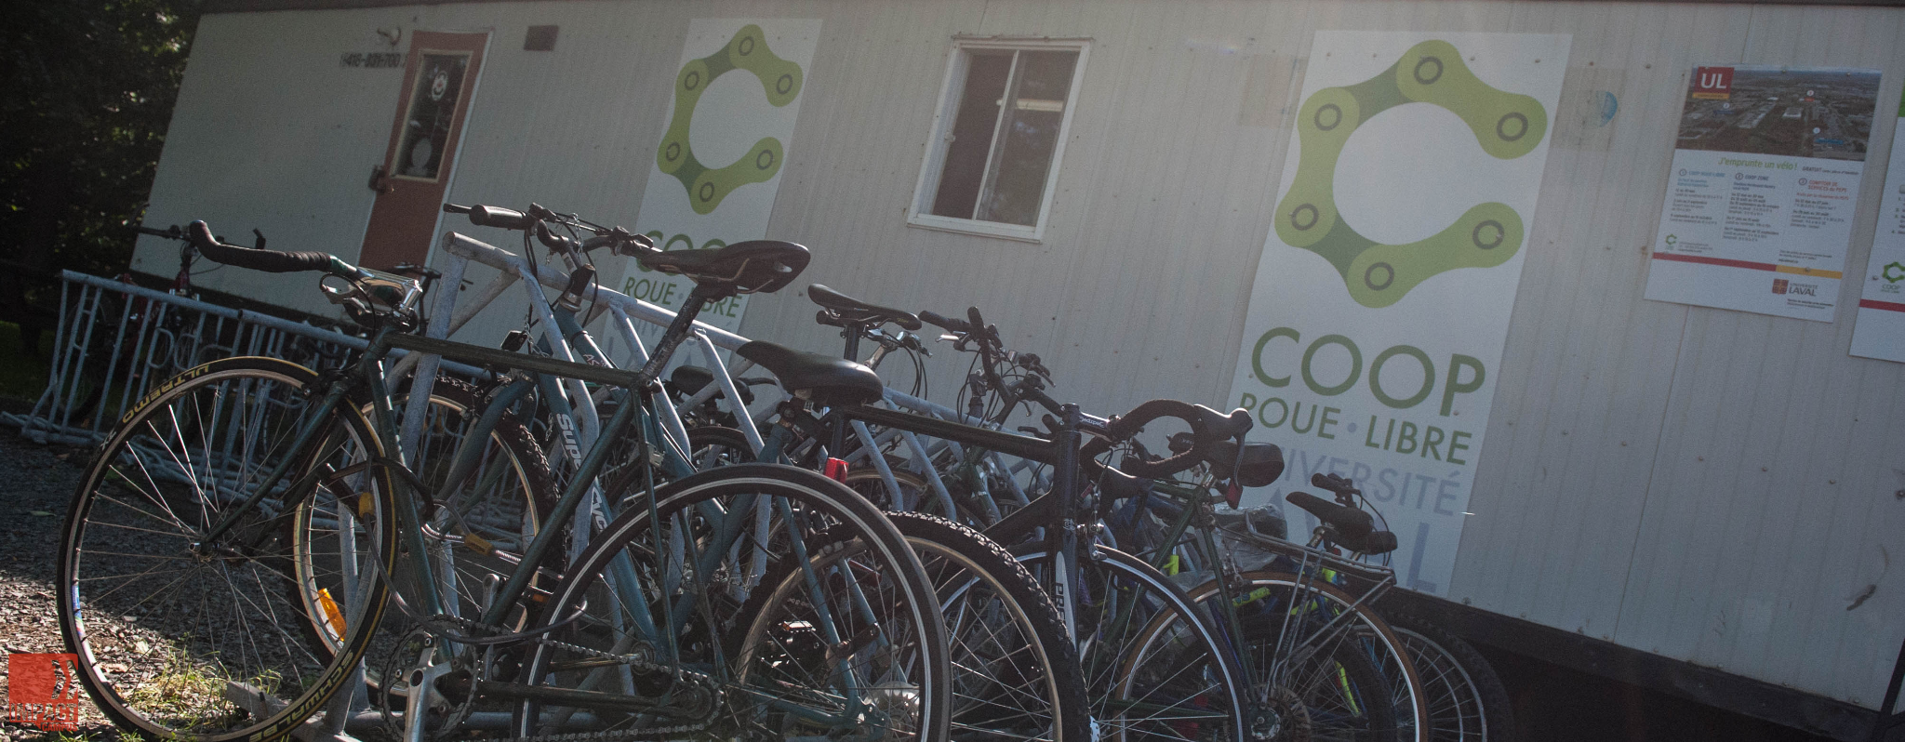
Merci pour votre soutien :)
benjamin.baril@cooprouelibre.com

